Slide 1
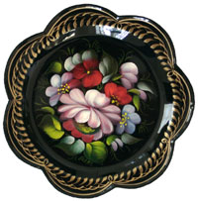
. Жостовские подносы изготавливались различных размеров и форм. Трактирные подносы достигали размеров стола, маленькие «закусочные» - не больше тарелки; шести и восьмиугольные, овальные, прямоугольные, круглые и даже треугольные для угловых столиков.

Slide 2
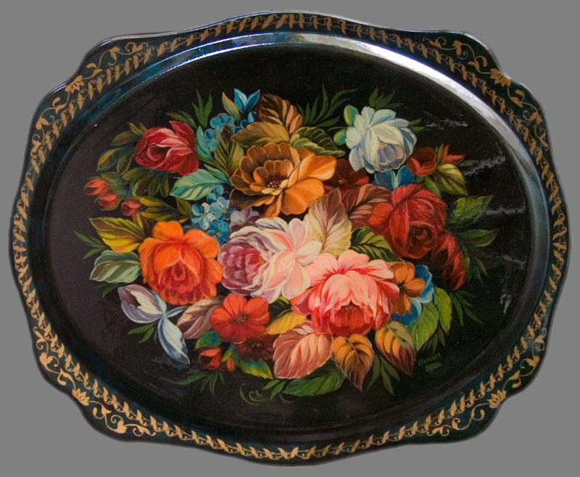
Самым распространенным видом жостовской росписи подносов является букет, расположенный в центре подноса и обрамленный по борту мелким золотистым узором.

Slide 3
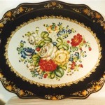
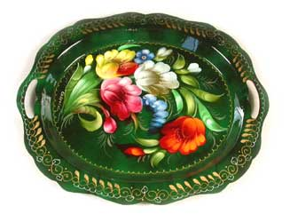
Букет превращается в нарядную группу цветов, свободно положенную на блестящий лаковый фон. Три-четыре крупных цветка (роза, тюльпан, георгин, а порой и более скромные анютины глазки, вьюнки и т.п.) окружались россыпью более мелких цветочков и бутонов, связанных между собой гибкими стебельками и легкой "травкой", то есть небольшими веточками и листочками.

Slide 4
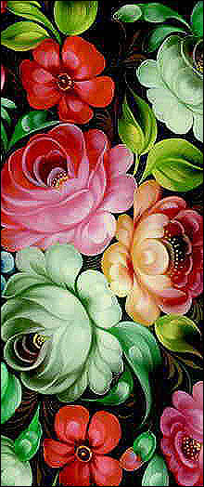
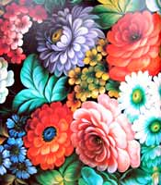
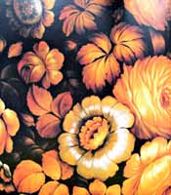
В наборе садовых и полевых цветов центральное место занимала общепризнанная "царица садов и оранжерей" – роза, вокруг нее в эффектных ракурсах располагались георгины, маки, анютины глазки, колокольчики, ландыши и незабудки.

Slide 5
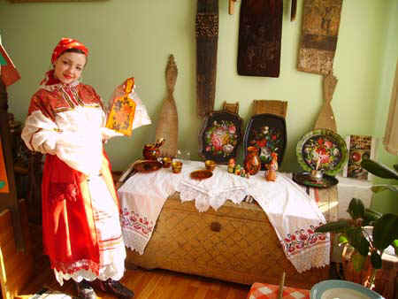
В музее народных промыслов
Под кистью жостовских мастеров такой бытовой предмет, как поднос, неизбежно приобретает высокие качества художественного произведения, радующего глаз яркими букетами цветов и спелыми фруктами, экзотическими птицами и бабочками, виртуозно написанными на блестящем черном или цветном фоне.

Slide 6
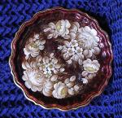
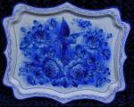
Много нового появляется в колорите, особенно в росписях на цветных фонах на поверхности подноса. Наряду с традиционным многоцветием можно встретить немало интересных тональных разработок (букеты в синей, голубой, зеленой гамме)

Slide 7
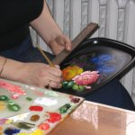
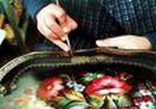
Жостовский поднос жив и по сей день. Процесс изготовления несколько изменился – металл теперь не куют, а прессуют, используют другие краски. Но ощущение праздника и радости жостовский поднос сохранил.

Slide 9
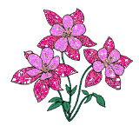
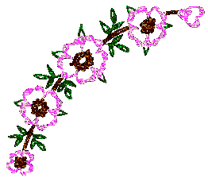

Slide 10
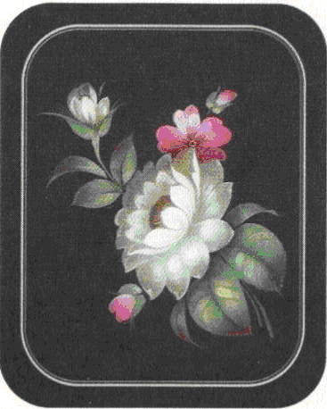
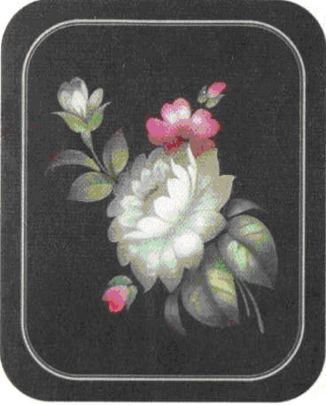
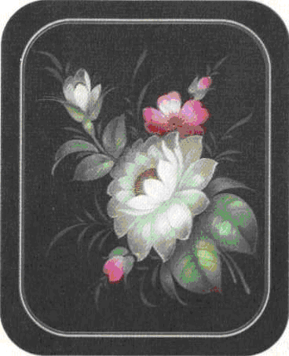
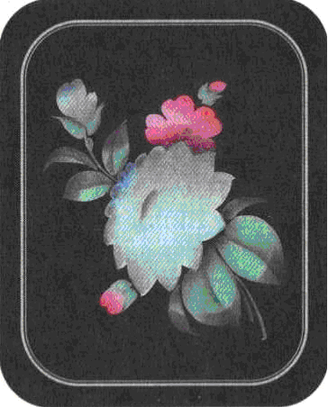
Этапы росписи подноса.
Замалёвок – разбавленной краской художник наносит силуэты цветов и листьев.
Тенёжка – Художник наносит цветные тени, появляется объём.
Бликовка – Наложение бликов выявляет свет и объём, букет кажется освещённым.
Чертёжка – при помощи тонкой кисти художник рисует прожилки на листочках, «семенца» в центре цветов.
Привязка – при помощи стебельков и травинок букет оформляется в единое целое.

Slide 11
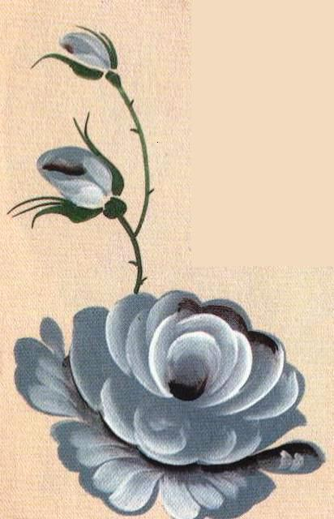
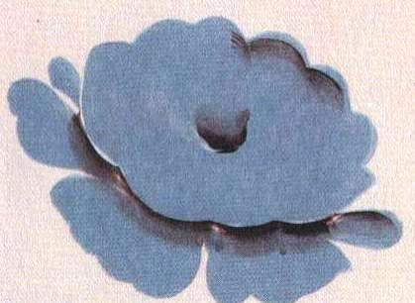
Роза

